Slide 1
Työ ja teho

Slide 2
Työ
Mitä on työ?
Vuorovaikutusta, energiaa vaihtuu
Esim. objektin nostamisessa tehdään työtä gravitaatiota vastaan-> potentiaalienergia kasvaa
Energian muuttumista muodosta toiseen

Slide 3
Työ
W=Fs, missä
s on kappaleen kulkema matka
F on matkan suuntainen voima.
Yksikkö J=Nm

Slide 4
Muuttuvan voiman tekemä työ
Koska työn yhtälö on W=Fs, se saadaan s,F kuvaajan fysikaalisena pinta-alana (integraalilla)

Slide 5
Liikkeen kanssa eri suuntaisen voiman tekemä työ
Liikkeen kanssa kohtisuora voima ei tee työtä
Vino voima jaetaan komponentteihin -> siirtymän kanssa saman suuntainen komponentti tekee työtä

Slide 6
Teho
Tehty työ tietyssä ajassa

Slide 7
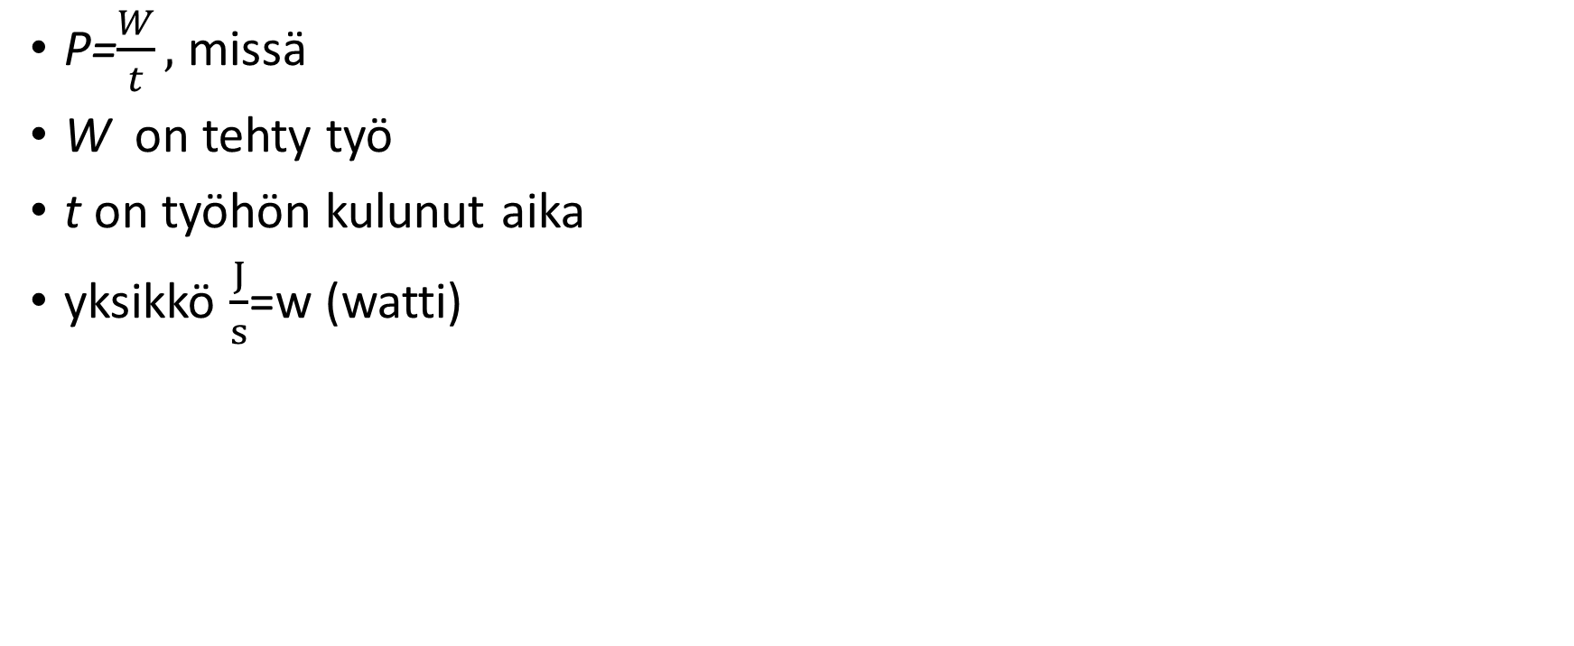
Teho
P=$\frac{W}{t},$ missä
W on tehty työ
t on työhön kulunut aika
yksikkö $\frac{J}{s}$=w (watti)

Slide 8
Liike-energia

Slide 9
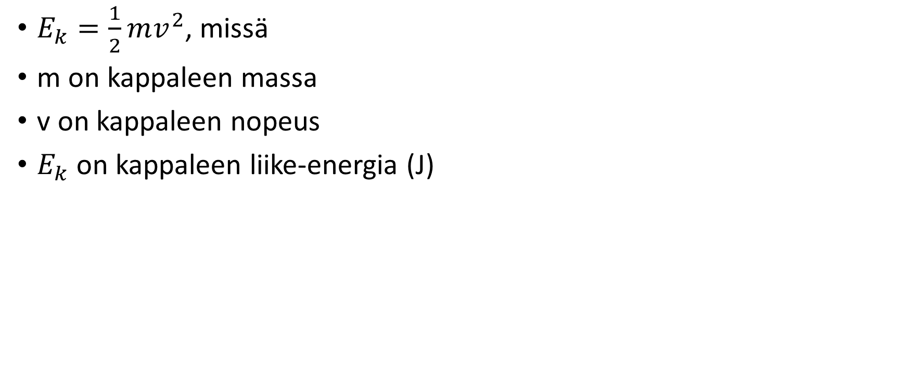
Liike-energia
$E_{k}=\frac{1}{2}mv^{2}$, missä
m on kappaleen massa
v on kappaleen nopeus
$E_{k}$ on kappaleen liike-energia (J)

Slide 10
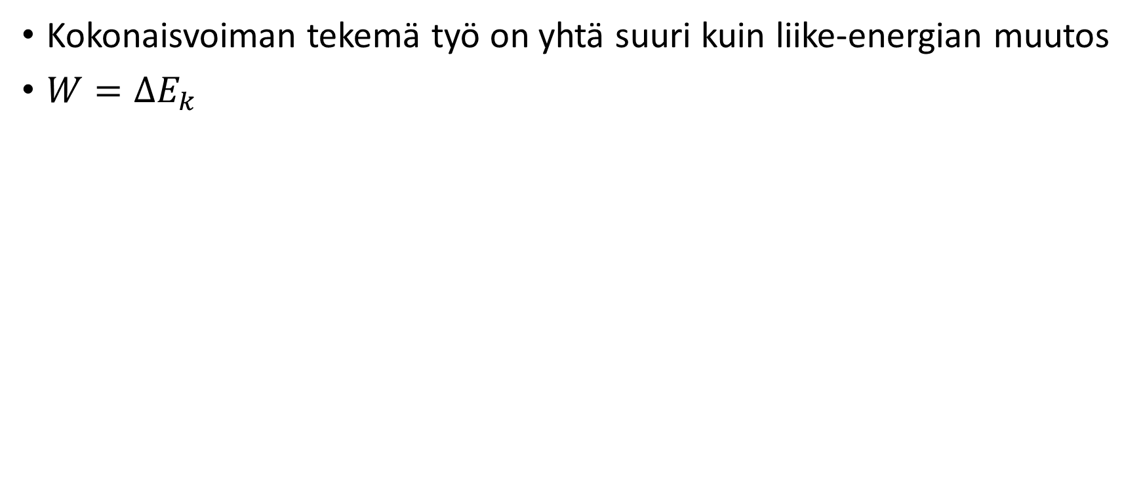
Työ-energiaperiaate
Kokonaisvoiman tekemä työ on yhtä suuri kuin liike-energian muutos
$W=ΔE_{k}$

Slide 11
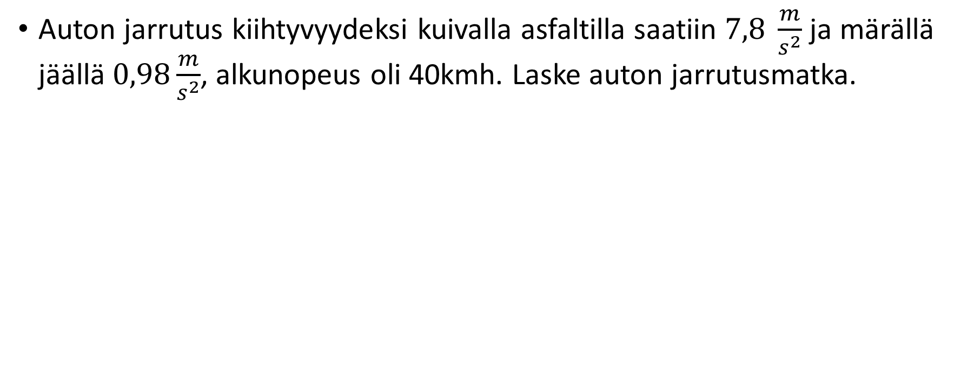
Esim. kitka
Auton jarrutus kiihtyvyydeksi kuivalla asfaltilla saatiin $7,8 \frac{m}{s^{2}}$ ja märällä jäällä $0,98\frac{m}{s^{2}}$, alkunopeus oli 40kmh. Laske auton jarrutusmatka.

Slide 12
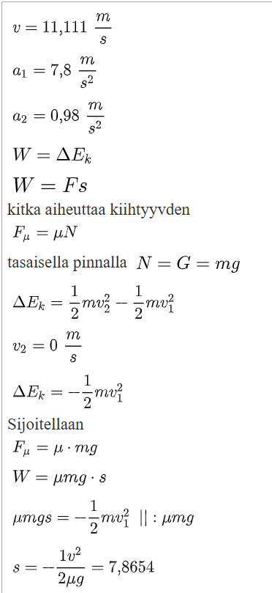

Slide 13
Tehtäviä
11-2, 11-5, 11-6, 11-13, 12-2, 12-7, 12-13

